Slide 1
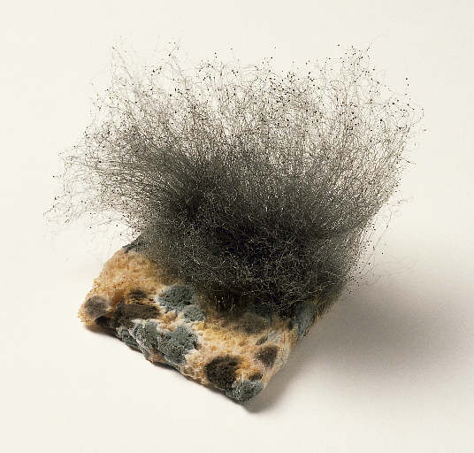
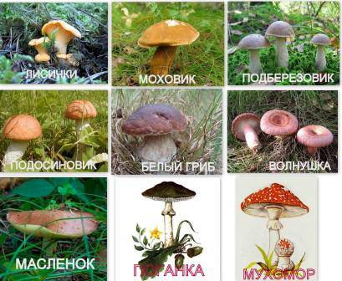
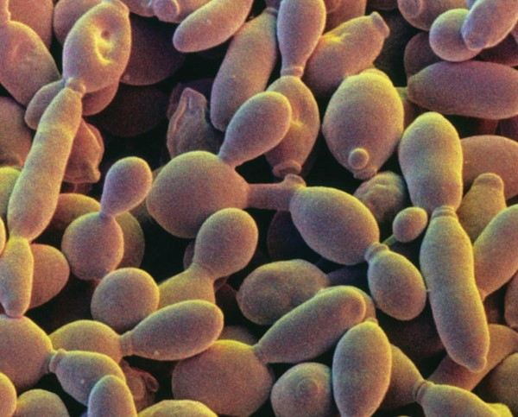
Царство грибов

Slide 2
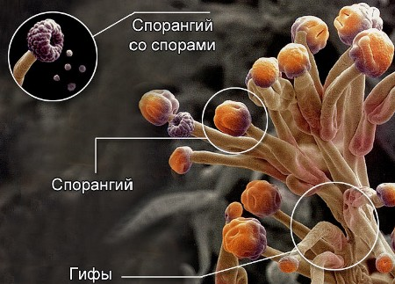
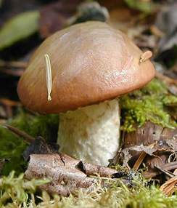
СТРОЕНИЕ ГРИБА
Какие части гриба вы знаете?
ШЛЯПКА
ПЛОДОВОЕ
ТЕЛО
НОЖКА
грибница

Slide 3
1 группа: вставить пропущенные слова в статью «Общая характеристика грибов»
Грибы обитают всюду, где имеются органические вещества. По характеру питания их делят на две группы: паразиты и сапрофиты. Грибы- сапрофиты питаются органическими веществами мертвых тел . Грибы- паразиты питаются за счет живых организмов.
Тело гриба похоже на ветвящиеся нити, которые образуют мицелий или грибницу. Грибница может быть одноклеточной с большим числом ядер, но чаще грибница бывает многоклеточной. В состав клеточной оболочки грибов входит органическое вещество хитин, характерное для животных.
Высшие грибы образуют плодовые тела. Шляпочные грибы с корнями деревьев вступают в симбиоз, принося друг другу пользу. При этом между корнями дерева и грибницей образуется микориза или грибокорень.

Slide 4
2 группа: заполнить кольца Венна «Признаки грибов»
1.неограниченный рост; 2.неподвижность 3.прочные клеточные стенки;
4.синтезируют витамины.
1.Тело состоит из гиф и называется грибница или мицелий.
2.У высших грибов образуется плодовое тело.
Сходство с растени-ями
Индиви-дуальные признаки грибов
1.не имеют хлорофилла; 2.гетеротрофы;3.в клеточных стенках содержится хитин; 4.углеводы запасаются в виде гликогена.
Сходство с
живот-ными

Slide 5
3 группа: дополнить схему «Размножение грибов»
Размножение
бесполое
половое
частью грибницы
спорами
гаметами
Возникает новый мицелий
Образуется на особых гифах-споранженосцах
Образуются специализированные клетки

Slide 6
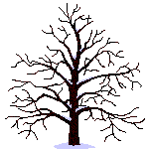
ПОЧЕМУ ГРИБЫ ОБИТАЮТ
ВБЛИЗИ ДЕРЕВЬЕВ?
СИМБИОЗ
вода
с растворенными
минеральными солями
питательные вещества,
вырабатываемые
на свету – сахар и крахмал
ВЫВОД: ГРИБЫ С РАСТЕНИЯМИ НАХОДЯТСЯ ВО
ВЗАИМОВЫГОДНЫХ ОТНОШЕНИЯХ

Slide 7
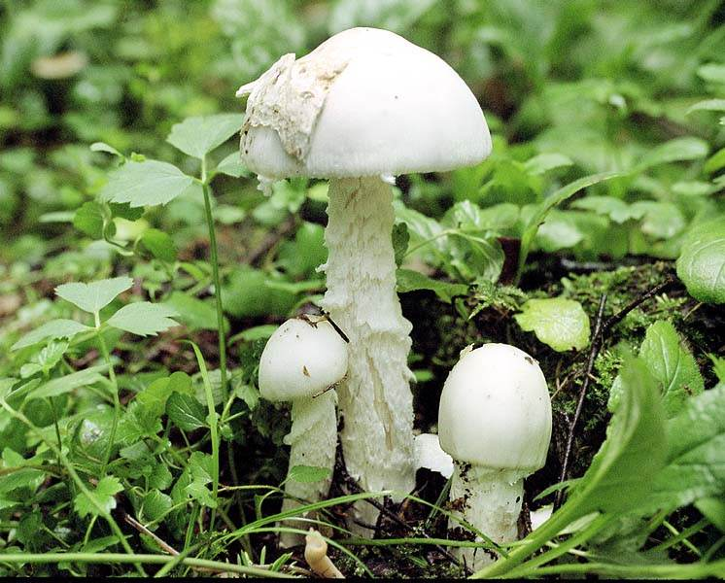
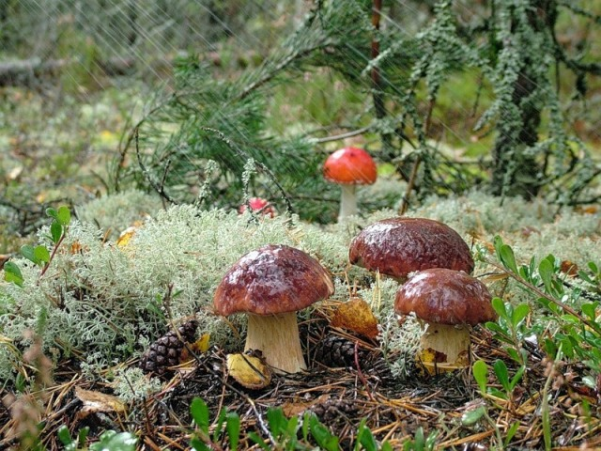
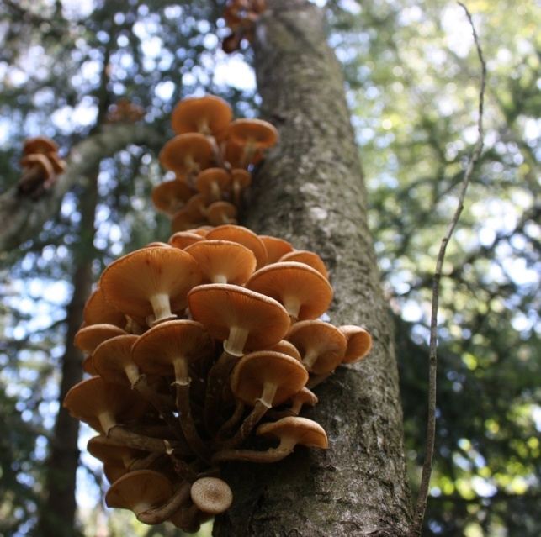
Тема:
МНОГООБРАЗИЕ И ЗНАЧЕНИЕ ГРИБОВ

Slide 8
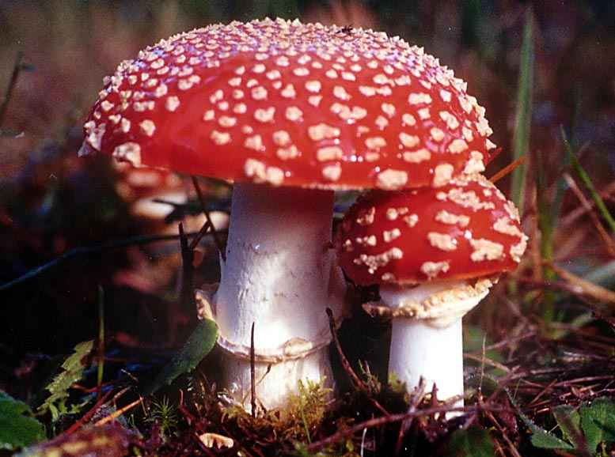
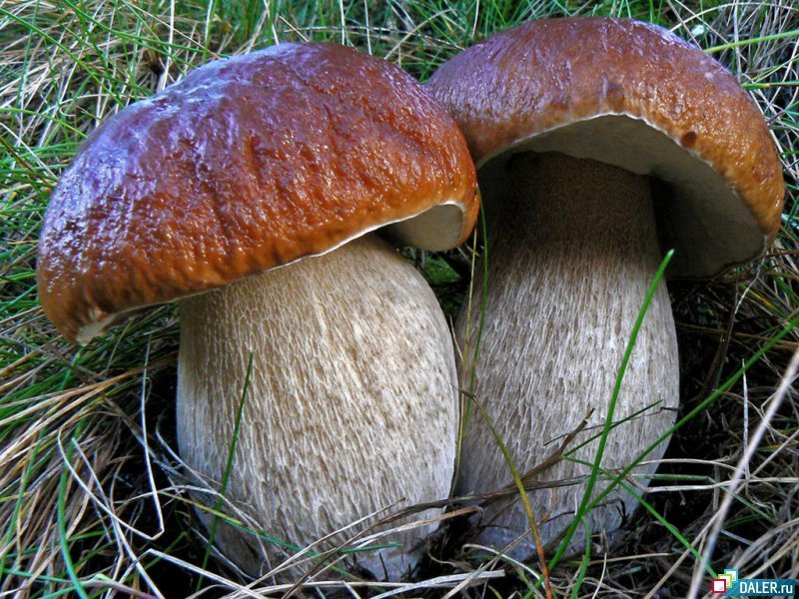
Контрольный вопрос
ГРИБЫ – ВРАГИ ИЛИ ДРУЗЬЯ ?

Slide 9
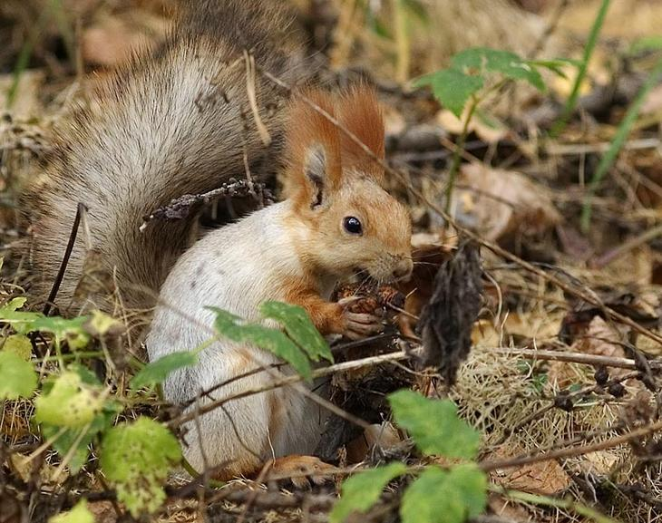
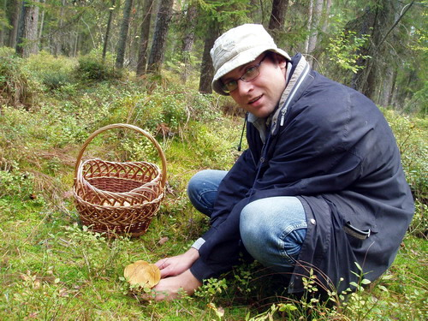
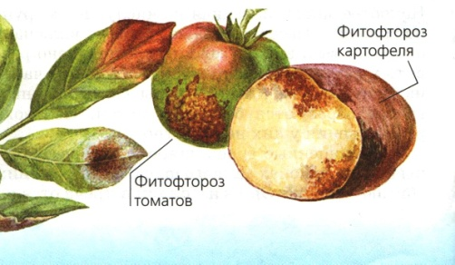
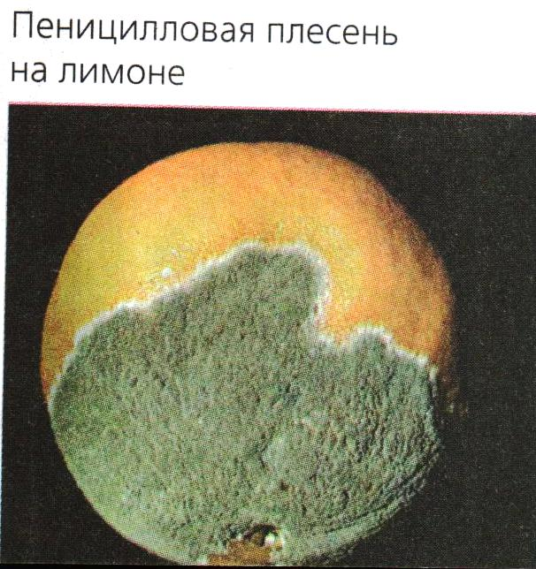
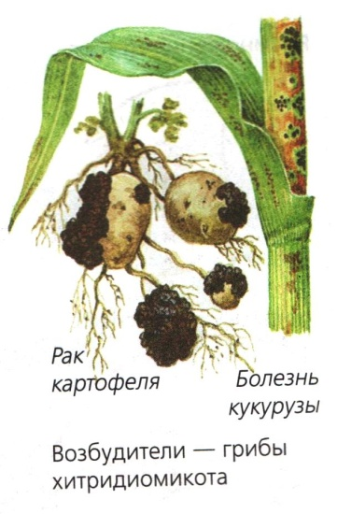
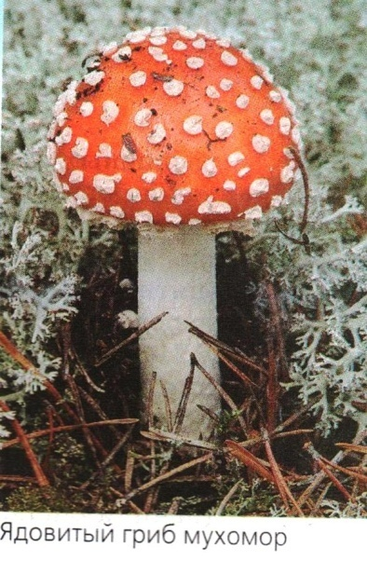
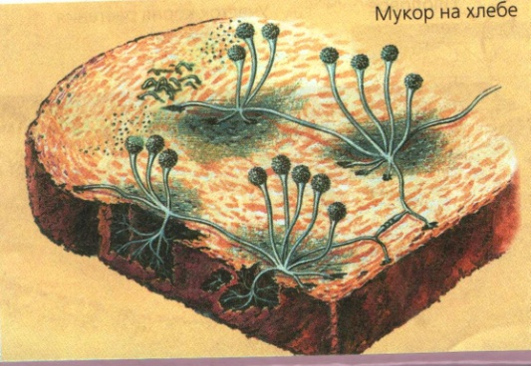
Представители Роль в природе Роль в жизни человека
Представители | Роль в природе | Роль в жизни человека

Slide 11
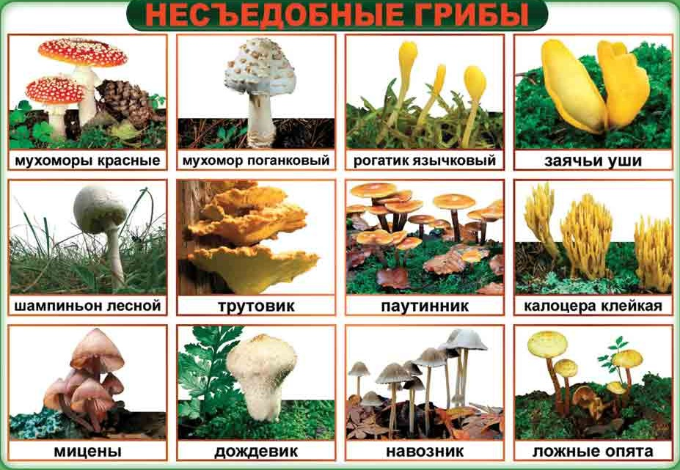
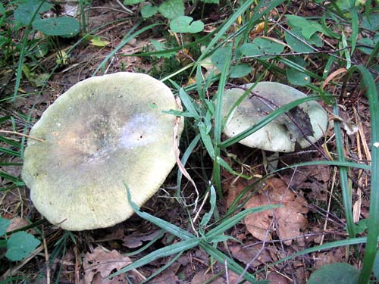

Slide 12
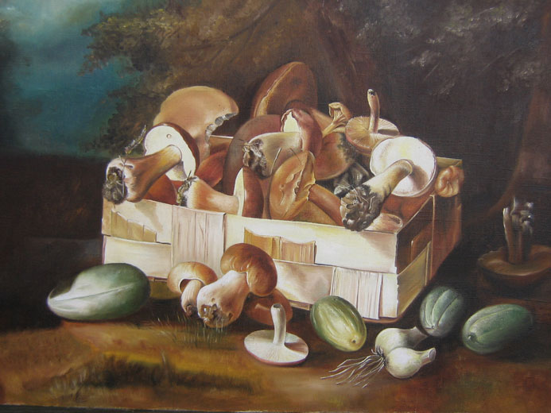
КАК ПОНИМАЕШЬ ПОговорку:
«Всякий гриб в руки берут,
Да не всякий в кузовок кладут»

Slide 13
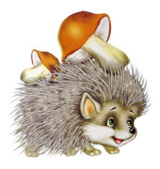
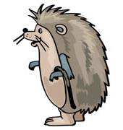
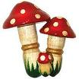
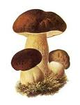
физминутка
Грибное коварство известно в народе. Грибы-двойники существуют в природе. Грибы ядовитые выучи, знай, В лесу безошибочно их узнавай.

Slide 14
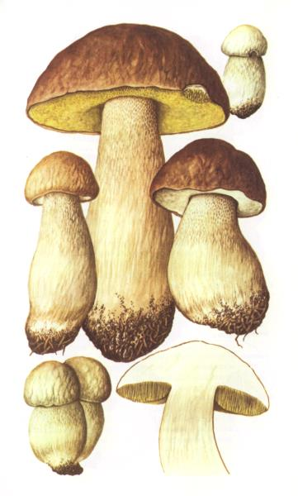
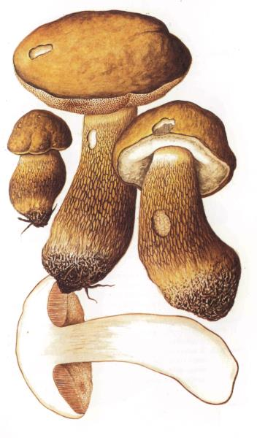
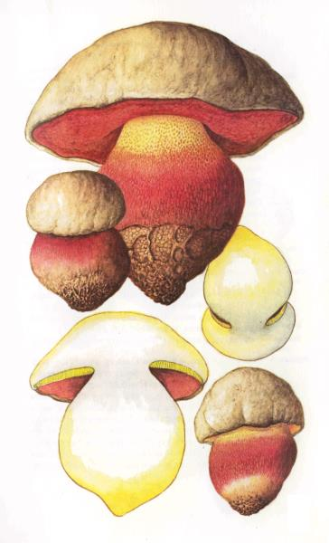
Сравни!
Белый гриб | Желчный гриб | Сатанинский гриб

Slide 15
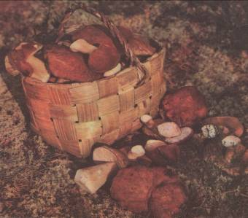
Правила сбора грибов
Не выдёргивайте гриб, чтобы не разрушить грибницу.
Никогда не собирайте те грибы, в которых сомневаетесь.
Не собирайте грибы вдоль дорог.
Не собирайте старые грибы.

Slide 16
Экологическая задача
ВЫВОД в природе нужны все грибы: и ядовитые, и съедобные.

Slide 17
Контрольный вопрос
ГРИБЫ - ВРАГИ ИЛИ ДРУЗЬЯ?

Slide 18
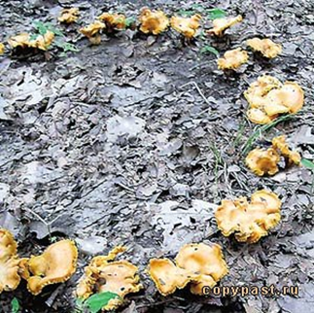
Домашнее задание:
1. Параграф 14.Выписать определения в тетрадь со стр.61
2.Подготовить презентацию о грибах.
3.Сочинить сказку, кроссворд, загадки, подготовить сообщение на тему «Первая помощь при отравлении грибами.»,
«Ведьмины круги»
1.На уроке я работал 2.Своей работой на уроке я 3.Урок для меня показался 4.За урок я 5.Мое настроение 6.Материал урока мне был 7.Домашнее задание мне кажется | активно / пассивно доволен / не доволен коротким / длинным не устал / устал стало лучше / стало хуже понятен / не понятен полезным / бесполезным интересным / скучным легким / трудным

